Slide 1
因子分析，共分散構造分析
Factor Analysis
Structural Equations Model
第16章 因子分析 Factor Analysis
主成分分析 Principal Components
第17章 共分散構造分析
Structural Equations Model (SEM)
Notes:
1

Slide 2
Artificial data generation（ｐ３２０）
Generate one variable
  乱数関数で,必要な個数の乱数を発生させる
  Use R** function
    x <- runif(n=100, -3, 3) # 一様乱数(個数,区間）
    y <- rnorm(n=100, 50, 10) #正規分布(個数,平均,標準偏差)

Slide 3
Artificial data generation（ｐ３２０）
Generate two variables correlating each other.
  2変数(相互に相関を持つ)の発生
    rho <- 0.6
    x <-rnorm(100,50,10)
    e <-rnorm(100,0,5)
    y <- rho * x + sqrt(1-rho^2)*e
    a1 <- sqrt(0.6)
    a2 <- sqrt(0.6)
    x <- rnorm(100，50，10）
    e1 <-rnorm(100,0,5)
    e2 <-rnorm(100,0,5)
    y1 <- a1 *x +sqrt(1-a1^2)*e1
    y2 <- a2 *x +sqrt(1-a2^2)*e2

Slide 4
Artificial data generation （ｐ328）
More than 3 variables with given correlation coef.matrix
３変数以上の発生(任意の相関行列)
  独立乱数からなる行列をZとする．
  母相関行列をRとする．
  R=U'U (コレスキー分解) ただしU：上三角行列
  Cholesky decomposition
  X =ZU+μ により，目的の人工データができる．
ssize <- 10000
vnum <- 4
zz <- matrix(rnorm(n=ssize*vnum),nrow=ssize)
meanmat <- matrix(rep(c(1,2,3,4),ssize),nrow=ssize,byrow=TRUE)
covar <- matrix(c(1.0, 0.5, 0.4, 0.3, 0.5, 1.0, 0.5, 0.4, 0.4, 0.5, 1.0, 0.5, 0.3,0.4,0.5,1.0), nrow=vnum)
utrngl <- chol(covar)
X <- zz %*% utrngl + meanmat
mean(X[,1])
cov(X)

Slide 5
因子分析
Factor Analysis
観測されている変数群は，その奥に直接観測できない要因が存在しており，それが組み合わさって観測されたものと考えられる場合がある．
例えば，高校における主要な5科目の成績は，各生徒の理科的能力，文系的能力という異なる要因を，間接的に計測したものと考えることができる．
このように，多数のデータを使って，それらを本質的に決めている元の少数の要因を把握したい

Slide 6
線形構造の図式（ｐ310）
Linear Structure
観測変数
Observed V.
潜在変数
Latent V.
誤差項
Error term
重回帰分析 Multiple Linear Regression
(複数の観測変数と誤差で目的の観測変数を表現)
x１
y
e
x2
因子分析 Factor Analysis
(複数の観測変数を
共通の潜在変数で表現)
主成分分析 Principal Components
(複数の観測変数を統合し
集約した潜在変数で表現)
y1
e1
x1
f1
h1
e1
y2
e2
x2
h2
e2
f2
y3
x3
e3

Slide 7
因子分析用データの発生（ｐ308）
Generation for example data
  # p308 generation oｆ data for factor analysis
  set.seed(9999)
  n <- 200
  relation <- matrix(c(0.09884, 0.17545, 0.52720, 0.73462,
  0.45620, 0.72141, 0.47258, 0.17901, 0.07984, 0.37204), nrow=5)
  indiv <- diag(sqrt(c(0.53201,0.254119,0.309986,0.546036,
  0.346539)))
  factpoint <- matrix(rnorm(2*n), nrow=2)
  indivpt <- matrix(rnorm(5*n), nrow=5)
  subjects <- round(t(relation%*%factpoint + indiv%*%
  indivpt)*10+50)
  colnames(subjects) <- c("jap","soc","math","sci","eng")

Slide 8
散布図行列 plot(dataframe)
eval <- data.frame(subjects)
plot(eval)

Slide 9
相関行列
Correlation Coefficients Matrix
corrcoef <- cor(subjects)
corrcoef
jap soc math sci eng
jap 1.000000 0.550266 0.195810 0.163143 0.4277273
soc 0.550266 1.000000 0.331753 0.294493 0.5178159
math 0.195810 0.331753 1.000000 0.530113 0.4575891
sci 0.163143 0.294493 0.530113 1.000000 0.3876493
eng 0.427727 0.517815 0.457589 0.387649 1.0000000

Slide 10
因子数の決定(相関係数の固有値)
Eigen Value of Correlation Coef. Matrix
eigen(corrcoef)
$values
[1] 2.5577515 1.0654064 0.5057871 0.4462341 0.4248208
$vectors
[,1] [,2] [,3] [,4] [,5]
[1,] -0.4041725 0.57887716 -0.3519510 -0.3105217 0.53033259
[2,] -0.4791143 0.36327064 -0.1060289 0.0743595 -0.78848747
[3,] -0.4380351 -0.48389701 0.2494864 -0.7130299 -0.05756589
[4,] -0.4064104 -0.54428764 -0.6058969 0.3977507 0.11517295
[5,] -0.5000499 0.05030239 0.6599499 0.4810715 0.28364804
Number of eigen values larger than 1. → 2 factors

Slide 11
因子分析の実行(直交回転)
fvarimax <- factanal(subjects, factors=2, scores="regression")
print(fvarimax,cutoff=0)
Uniquenesses:
国語 社会 数学 理科 英語
0.471 0.395 0.379 0.547 0.491
Loadings:
Factor1 Factor2
国語 0.722 0.085
社会 0.730 0.268
数学 0.177 0.768
理科 0.156 0.655
英語 0.537 0.469
Factor1 Factor2
SS loadings 1.399 1.317
Proportion Var 0.280 0.263
Cumulative Var 0.280 0.543
Test of the hypothesis that 2 factors are sufficient.
The chi square statistic is 0.08 on 1 degree of freedom.
The p-value is 0.779
科目 | 第1因子 | 第2因子 | 独自性
jap | 0.722 | 0.085 | 0.471
soc | 0.730 | 0.268 | 0.395
eng | 0.537 | 0.469 | 0.491
math | 0.177 | 0.768 | 0.379
Sci | 0.156 | 0.655 | 0.547
loadings | 1.399 | 1.317

Slide 12
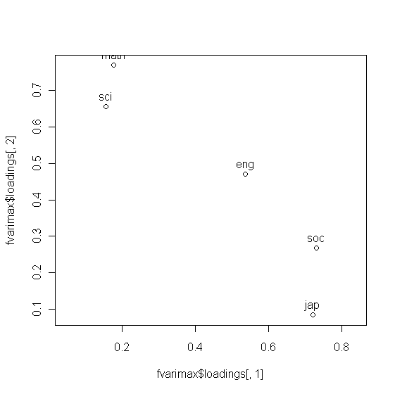
plot(fvarimax$loadings[,1], fvarimax$loadings[,2], asp=1)
abline(h=0, v=0)
abline(h=0.5, v=0.5)
text(fvarimax$loadings[,1], fvarimax$loadings[,2],
labels=c("jap","soc","math","sci","eng"), pos=3)

Slide 13
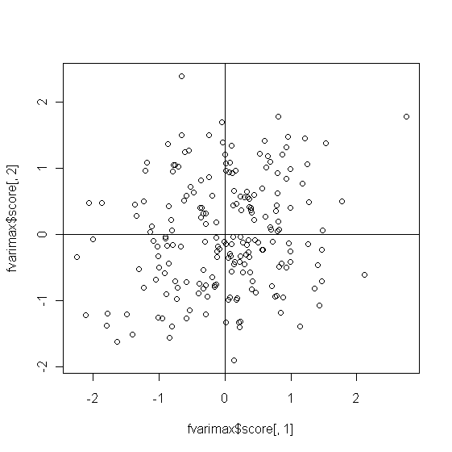
#
fvarimax <- factanal(subjects,factors=2, scores="regression")
plot(fvarimax$score[,1], fvarimax$score[,2], asp=1)
abline(h=0, v=0)

Slide 14
因子分析の実行(斜交回転)
fpromax <- factanal(subjects,factors=2,rotation="promax", scores="regression")
print(fpromax,cutoff=0,sort=TRUE)
科目 | 第1因子 | 第2因子 | 独自性
jap | 0.801 | -0.156 | 0.471
soc | 0.749 | 0.050 | 0.395
eng | 0.461 | 0.348 | 0.491
math | -0.050 | 0.814 | 0.379
sci | -0.038 | 0.693 | 0.547
loadings | 1.419 | 1.291
Uniquenesses:
jap soc math sci eng
0.471 0.395 0.379 0.547 0.491
Loadings:
Factor1 Factor2
jap 0.801 -0.156
soc 0.749 0.050
math -0.050 0.814
sci -0.038 0.693
eng 0.461 0.348
Factor1 Factor2
SS loadings 1.419 1.291
Proportion Var 0.284 0.258
Cumulative Var 0.284 0.542
Test of the hypothesis that 2 factors are sufficient.
The chi square statistic is 0.08 on 1 degree of freedom.
The p-value is 0.779

Slide 15
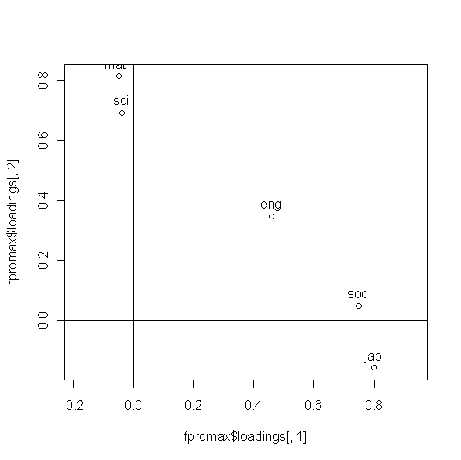
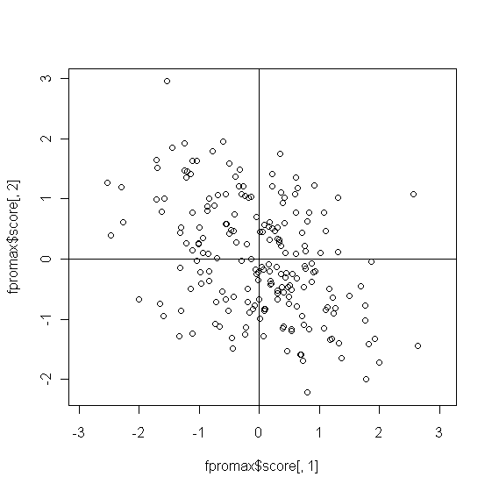
plot(fpromax$loadings[,1], fpromax$loadings[,2], asp=1)
abline(h=0, v=0)
text(fpromax$loadings[,1], fpromax$loadings[,2],
labels=c("jap","soc","math","sci","eng"), pos=3)
plot(fpromax$score[,1], fpromax$score[,2], asp=1)
abline(h=0, v=0)

Slide 16
因子分析の実行(無回転)
factnorot <- factanal(subjects, factors=2, rotation="none", scores="regression")
print(factnorot,cutoff=0)
科目 | 第1因子 | 第2因子 | 独自性
jap | 0.583 | -0.435 | 0.471
soc | 0.715 | -0.307 | 0.395
eng | 0.656 | 0.436 | 0.379
math | 0.563 | 0.369 | 0.547
Sci | 0.713 | -0.028 | 0.491
loadings | 2.106 | 0.610
Uniquenesses:
jap soc math sci eng
0.471 0.395 0.379 0.547 0.491
Loadings:
Factor1 Factor2
jap 0.583 -0.435
soc 0.715 -0.307
math 0.656 0.436
sci 0.563 0.369
eng 0.713 -0.028
Factor1 Factor2
SS loadings 2.106 0.610
Proportion Var 0.421 0.122
Cumulative Var 0.421 0.543
Test of the hypothesis that 2 factors are sufficient.
The chi square statistic is 0.08 on 1 degree of freedom.
The p-value is 0.779
>

Slide 17
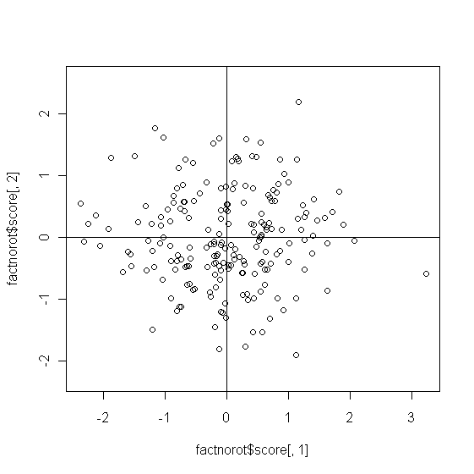
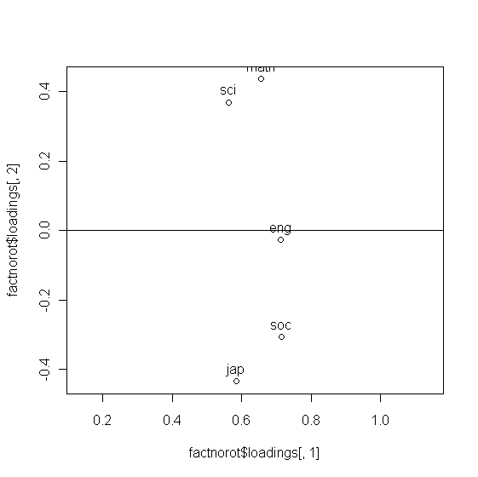
plot(factnorot$loadings[,1], factnorot$loadings[,2], asp=1)
abline(h=0, v=0)
text(factnorot$loadings[,1], factnorot$loadings[,2],
labels=c("jap","soc","math","sci","eng"), pos=3)
plot(factnorot$score[,1], factnorot$score[,2], asp=1)
abline(h=0, v=0)

Slide 18
因子得点の算出
Factor Score for each sample
因子負荷量と各個体のデータから算出
  不確定性があり，複数の方法がある
    バートレットの重み付き最小二乗法
    トムソンの回帰推定法
  factoanal(df, factors=n, scores="Bartlett", "regression", "none")
ffive <- factanal(subjects,factors=2,scores="Bartlett")
score <- data.frame(cbind(subjects,ffive$scores))
plot(score)

Slide 19
因子と各変数との散布図

Slide 20
主成分分析
Principal Components Analysis
先の五教科の成績において，国語と社会は互いに相関が強いため，国語の点数が高ければ社会も高い可能性が高い．そこで，国語と社会の２つのデータを把握しなくても，「文系総合点」のような1つのデータで個人の状況を把握できる．
同様に，5つの教科のデータを知らなくても，例えば文系総合点，理系総合点という２つのデータで，各個人の状況を把握することができる．
このように，もとのデータをうまく使って，できるだけ少ない数の総合得点（評価軸）を定義し，各個人の分布のばらつきを把握したい

Slide 21
線形構造の図式（ｐ310）
Linear Structure
観測変数
Observed V.
潜在変数
Latent V.
誤差項
Error term
重回帰分析 Multiple Linear Regression
(複数の観測変数と誤差で目的の観測変数を表現)
x１
y
e
x2
因子分析 Factor Analysis
(複数の観測変数を
共通の潜在変数で表現)
主成分分析 Principal Components
(複数の観測変数を統合し
集約した潜在変数で表現)
y1
e1
x1
f1
h1
e1
y2
e2
x2
h2
e2
f2
y3
x3
e3

Slide 22
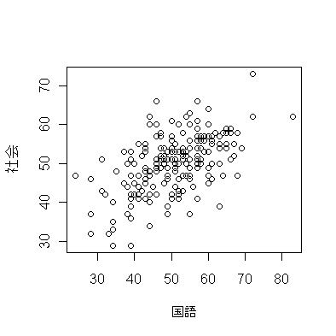
主成分分析の考え方
複数観測変数の加重和で，新しい指標を作る．
Define a new weighting sum of variables in order to explain much of the variances.
  その指標で，多くのばらつきを説明したい．
データが最も大きく散らばる方向を探る
「分散共分散行列」の固有ベクトルEigen vectors of Vaiance-covariance matrix
各変数のスケールが異なる場合は標準偏差で基準化して計算する
「相関係数行列」の固有ベクトル Eigen vectors of Correlation coefficients matrix

Slide 23
Rによる主成分分析
（分散共分散行列からはじめる）
pca.gaku <- prcomp(subjects) #分析の実行
names(pca.gaku) #名前属性のチェック
pca.gaku #固有値の平方根と固有ベクトルの表示
summary(pca.gaku) #固有値平方根，寄与率，累積寄与率
screeplot(pca.gaku) #スクリープロット(固有値のグラフ)
pca.gaku$center #元の変数の平均値の表示
pca.gaku$scale #スケーリングの有無の確認
pca.gaku$loadings #主成分負荷量(元の変数との相関）
cor(pca.gaku$x,subjects) #主成分得点と変数の相関
cor(pca.gaku$x) #主成分得点同士の相関(0)
biplot(pca.gaku, choices=c(1,2)) #バイプロット

Slide 24
Rによる主成分分析
（分散共分散行列からはじめる）
pca.gaku #固有値の平方根と固有ベクトルの表示
Standard deviations:
[1] 13.971074 9.674429 6.556847 5.395683 5.088521
Rotation:
PC1 PC2 PC3 PC4 PC5
国語 -0.4545261 0.6634739 -0.47289752 0.14516839 0.32939713
社会 -0.3667710 0.2531514 0.07138947 -0.05134978 -0.89087609
数学 -0.3561308 -0.2524045 0.28362861 0.85244739 0.04848823
理科 -0.5479742 -0.6486996 -0.45243098 -0.27164715 0.02066735
英語 -0.4814356 0.1058187 0.69723203 -0.41932160 0.30831653

Slide 25
Rによる主成分分析
（分散共分散行列からはじめる）
summary(pca.gaku) #固有値平方根，寄与率，累積寄与率cor(pca.gaku$x,subjects) #主成分負荷量：得点と原変数の相関
pca.add <-data.frame(cbind(subjects,pca.gaku$x)) #元データ＋主成分得点
plot(pca.add) #総合散布図
Importance of components:
PC1 PC2 PC3 PC4 PC5
Standard deviation 13.971 9.674 6.557 5.3957 5.089
Proportion of Variance 0.505 0.242 0.111 0.0753 0.067
Cumulative Proportion 0.505 0.747 0.858 0.9331 1.000
国語 社会 数学 理科 英語
PC1 -0.65302293 -0.70318791 -0.66851161 -0.73343826 -0.7778664
PC2 0.66006849 0.33608746 -0.32808926 -0.60123277 0.1183926
PC3 -0.31886138 0.06423561 0.24987036 -0.28419803 0.5287002
PC4 0.08054865 -0.03802171 0.61799311 -0.14041879 -0.2616560
PC5 0.17236584 -0.62209333 0.03315107 0.01007511 0.1814368

Slide 27
Rによる主成分分析
（相関係数行列からはじめる）
pca.gaku2 <- prcomp(subjects,scale=TRUE) #分析実行
names(pca.gaku2) #名前属性のチェック
pca.gaku2 #固有値の平方根と固有ベクトルの表示
summary(pca.gaku2) #固有値平方根，寄与率累積寄与率
screeplot(pca.gaku2) #スクリープロット(固有値のグラフ)
pca.gaku2$center #元の変数の平均値の表示
pca.gaku2$scale #スケーリングの有無の確認
pca.gaku2$x #主成分得点の表示
cor(pca.gaku2$x,subjects) #主成分得点と変数の相関
biplot(pca.gaku2, choices=c(1,3)) #バイプロット

Slide 28
Rによる主成分分析
（相関係数行列からはじめる）
pca.gaku2 #固有値の平方根と固有ベクトルの表示
Standard deviations:
[1] 1.5992972 1.0321853 0.7111871 0.6680076 0.6517828
Rotation:
PC1 PC2 PC3 PC4 PC5
国語 -0.4041725 0.57887716 -0.3519510 0.3105217 0.53033259
社会 -0.4791143 0.36327064 -0.1060289 -0.0743595 -0.78848747
数学 -0.4380351 -0.48389701 0.2494864 0.7130299 -0.05756589
理科 -0.4064104 -0.54428764 -0.6058969 -0.3977507 0.11517295
英語 -0.5000499 0.05030239 0.6599499 -0.4810715 0.28364804

Slide 29
Rによる主成分分析
（相関係数行列からはじめる）
summary(pca.gaku2) #固有値平方根，寄与率，累積寄与率
cor(pca.gaku2$x,subjects) #主成分負荷量：得点と原変数の相関
pca2.add <-data.frame(cbind(subjects,pca.gaku2$x)) #元データ＋主成分得点
plot(pca2.add) #総合散布図
Importance of components:
PC1 PC2 PC3 PC4 PC5
Standard deviation 1.599 1.032 0.711 0.6680 0.652
Proportion of Variance 0.512 0.213 0.101 0.0892 0.085
Cumulative Proportion 0.512 0.725 0.826 0.9150 1.000
cor(pca.gaku2$x,subjects) #主成分負荷量：得点と原変数の相関
国語 社会 数学 理科 英語
PC1 -0.6463919 -0.76624613 -0.70054837 -0.64997107 -0.79972835
PC2 0.5975085 0.37496261 -0.49947137 -0.56180569 0.05192139
PC3 -0.2503030 -0.07540635 0.17743154 -0.43090611 0.46934784
PC4 0.2074308 -0.04967271 0.47630935 -0.26570047 -0.32135939
PC5 0.3456617 -0.51392258 -0.03752046 0.07506775 0.18487692

Slide 31
線形構造の図式（ｐ310）
Linear Structure
観測変数
Observed V.
潜在変数
Latent V.
誤差項
Error term
重回帰分析 Multiple Linear Regression
(複数の観測変数と誤差で目的の観測変数を表現)
x１
y
e
x2
因子分析 Factor Analysis
(複数の観測変数を
共通の潜在変数で表現)
主成分分析 Principal Components
(複数の観測変数を統合し
集約した潜在変数で表現)
y1
e1
x1
f1
h1
e1
y2
e2
x2
h2
e2
f2
y3
x3
e3

Slide 32
線形構造の図式（ｐ310）
Linear Structure
観測変数
Observed V.
潜在変数
Latent V.
誤差項
Error term
一般線形構造
General Structure
δ2
y1
e1
f2
e4
y4
y2
e2
f1
f3
y3
y5
e3
e5
δ3
Structural Equation Model (SEM),
Linear Structure Regression with Latent variables(LISREL)
Notes:
32

Slide 33
線形構造の図式（ｐ310）
Linear Structure
観測変数
Observed V.
潜在変数
Latent V.
誤差項
Error Term
一般線形構造
y₅
e₅
y₆
e₆
δ₂
y₇
e₇
f₂
e₁
y₁
y₈
e₈
f₁
e₂
y₂
f₃
y₉
e₉
e₃
y₃
y₁₀
e₁₀
y₄
δ₃
y₁₁
e₄
e₁₁
y₁₂
e₁₂

Slide 34
パッケージを使う
Use Additional Package
(1) SEM (Structural Equations Model)
From Package Menu メニューから
    # Select a Mirror Site CRANミラーサイト指定
    # install the package プルダウンから選ぶ
  Type from Command Line コマンドラインから
    install.packages("sem")
    install.packages("semPlot")
Make a Library in the Package Effective
  パッケージ内のライブラリーを有効にする
    library(sem)
    library(semPlot)

Slide 35
相関係数行列入力（p312）
Specify The Correlation Coefficient Matrix
  # p312 specify the correlation coefficient matrix (as lower triangular matrix)
  coopd<- readMoments(names=c(
  "y1","y2","y3","y4","y5","y6","y7","y8","y9","y10","y11","y12"))
  1.0
  .160 1.0
  .302 .341 1.0
  .461 .400 .372 1.0
  .299 .404 .552 .302 1.0
  .152 .320 .476 .225 .708 1.0
  .134 .403 .467 .256 .623 .324 1.0
  .182 .374 .572 .255 .776 .769 .724 1.0
  .251 .285 .316 .164 .361 .295 .260 .284 1.0
  .372 .100 .408 .236 .294 .206 .071 .142 .295 1.0
  .157 .291 .393 .229 .472 .351 .204 .320 .290 .468 1.0
  .206 -0.014 .369 .224 .342 .202 .152 .189 .418 .351 .385 1.0

Slide 36
相関係数行列の入力（ｐ313）
Specify The Correlation Coefficient Matrix (Alt)
  # p312 specify the correlation coefficient matrix (without diagonal values)
  coopd <- readMoments (diag=FALSE,names=as.character(paste("y",1:12, sep="")))
  .160
  .302 .341
  .461 .400 .372
  .299 .404 .552 .302
  .152 .320 .476 .225 .708
  .134 .403 .467 .256 .623 .324
  .182 .374 .572 .255 .776 .769 .724
  .251 .285 .316 .164 .361 .295 .260 .284
  .372 .100 .408 .236 .294 .206 .071 .142 .295
  .157 .291 .393 .229 .472 .351 .204 .320 .290 .468
  .206 -.014 0.369 .224 .342 .202 .152 .189 .418 .351 .385

Slide 37
SEMpackege Description of Equations
方程式の記述(全体)
model.coop <- specifyModel()
mother -> y1, b11, NA
mother-> y2, b21, NA
mother-> y3, b31, NA
mother-> y4, b41, NA
interaction-> y5, NA, 1
interaction-> y6, b62, NA
interaction-> y7, b72, NA
interaction-> y8, b82, NA
cooperative -> y9, NA, 1
cooperative -> y10, b103, NA
cooperative -> y11, b113, NA
cooperative -> y12, b123, NA
mother-> interaction, g21, NA
mother-> cooperative, g31, NA
y1 <-> y1, e1, NA
y2 <-> y2, e2, NA
y3 <-> y3, e3, NA
y4 <-> y4, e4, NA
y5 <-> y5, e5, NA
y6 <-> y6, e6, NA
y7 <-> y7, e7, NA
y8 <-> y8, e8, NA
y9 <-> y9, e9, NA
y10 <-> y10, e10, NA
y11 <-> y11, e11, NA
y12 <-> y12, e12, NA
mother<-> mother, NA, 1
interaction<-> interaction, delta2, NA
cooperative <-> cooperative, delta3, NA

Slide 38
Description of Relations(係数の記述)
変数 －＞ 影響先,推定母数，固定母数 variable -> variable , estimated, fixed
model.coop <- specifyModel()
mother -> y1, b11, NA
mother-> y2, b21, NA
mother-> y3, b31, NA
mother-> y4, b41, NA
interaction-> y5, NA, 1
interaction-> y6, b62, NA
interaction-> y7, b72, NA
interaction-> y8, b82, NA
cooperative -> y9, NA, 1
cooperative -> y10, b103, NA
cooperative -> y11, b113, NA
cooperative -> y12, b123, NA
mother-> interaction, g21, NA
mother-> cooperative, g31, NA

Slide 39
Descrition of Variances(分散の記述)
内生変数の分散(変数<->変数),推定母数,固定母数
Variance of Endogenous Variables variable <-> variable, estimated parameter, fixed param.
y1 <-> y1, e1, NA
y2 <-> y2, e2, NA
y3 <-> y3, e3, NA
y4 <-> y4, e4, NA
y5 <-> y5, e5, NA
y6 <-> y6, e6, NA
y7 <-> y7, e7, NA
y8 <-> y8, e8, NA
y9 <-> y9, e9, NA
y10 <-> y10, e10, NA
y11 <-> y11, e11, NA
y12 <-> y12, e12, NA
mother<-> mother, NA, 1
interaction<-> interaction, delta2, NA
cooperative <-> cooperative, delta3, NA

Slide 40
SEM Package 推定母数の計算 sem(モデル名,相関係数行列，データ数)
sem.coop <- sem(model.coop, coopd, N=50)
推定結果の表示 Show the result
stdCoef(sem.coop)
summary(sem.coop)

Slide 41
適合度指標
一般に、カイ二乗値、GFI、AGFI、RMSEA、CFI、AIC,CAIC、BIC などが使われる。（たぶん）まずはRMSEA、それからCFI。で、AICでほかのモデルと比較する。カイ二乗値、GFI系はいろいろよくないらしいが、慣習として (?) 報告だけはしておく。
カイ二乗値：小さくて、有意じゃないとよい。75から200ケースくらいならよいが、それ以上になると常に有意になってしまうのでよろしくない指標。
GFI: Goodness of Fit Index 。0から1までの値で、大きいほどよい。サンプルサイズに依存するのでおすすめしない。
AGFI: Adjusted Goodness of Fit Index。0から1までの値で、大きいほどよい。サンプルサイズに依存するのでおすすめしない。
RMSEA: Root Mean Square Error of Approximation。 0.05以下だとよい。信頼区間の計算を薦める。sqrt([([&chi2/df] - 1)/(N - 1)])
NFI: Normed Fit Index。ヌルモデルとの差。大きいほど、0.95以上だとよい。[&chi2/df(Null Model) - &chi2/df(Proposed Model)]/[&chi2/df(Null Model) - 1]
TFI: Tucker-Lewis Index。NFIを自由度で補正。大きいほどよい。1を超えることもある
CFI: Comparative Fit Index。NFIを自由度で補正 (TFIとは違うやりかた) 。大きいほどよい。0.95以上だとよい。[d(Null Model) - d(Proposed Model)]/d(Null Model)
AIC: Akaike Information Criterion。カイ二乗値に自由度、パラメータ数の補正を加えたもの。小さいほうがよい。相対基準なので、いくつ以下、というのはない。 chi2 + k(k - 1) - 2df
CAIC: Consistent Akaike Information Criterion。AICのサンプルサイズの補正をさらに加えた。X2+(1+log(N))*(((k*(k-1)-2*df))/2)。Nはサンプルサイズ。
BIC: Bayesian Information Criterion。事後の分布との比較。小さいほどよい。chi2 + [k(k - 1)/2 - df]ln(N)

Slide 42
SEM Package 標準化解
stdCoef(sem.coop, digit=4)
Std. Estimate
1 b11 0.42983883 y1 <--- mother
2 b21 0.48778549 y2 <--- mother
3 b31 0.79918897 y3 <--- mother
4 b41 0.52056885 y4 <--- mother
5 0.83781298 y5 <--- interaction
6 b62 0.78544837 y6 <--- interaction
7 b72 0.71857356 y7 <--- interaction
8 b82 0.95364525 y8 <--- interaction
9 0.54048885 y9 <--- cooperative
10 b103 0.62410058 y10 <--- cooperative
11 b113 0.66941836 y11 <--- cooperative
12 b123 0.59279790 y12 <--- cooperative
13 g21 0.71286901 interaction <--- mother
14 g31 0.72109345 cooperative <--- mother
15 e1 0.81523858 y1 <--> y1
16 e2 0.76206532 y2 <--> y2
17 e3 0.36129699 y3 <--> y3
18 e4 0.72900807 y4 <--> y4
19 e5 0.29806940 y5 <--> y5
20 e6 0.38307086 y6 <--> y6
21 e7 0.48365204 y7 <--> y7
22 e8 0.09056074 y8 <--> y8
23 e9 0.70787180 y9 <--> y9
24 e10 0.61049846 y10 <--> y10
25 e11 0.55187906 y11 <--> y11
26 e12 0.64859064 y12 <--> y12
27 1.00000000 mother <--> mother
28 delta2 0.49181777 interaction <--> interaction
29 delta3 0.48002423 cooperative <--> cooperative

Slide 43
summary(sem.coop)
Model Chisquare = 74.298 Df = 52 Pr(>Chisq) = 0.022864
Chisquare (null model) = 291.59 Df = 66
Goodness-of-fit index = 0.82725
Adjusted goodness-of-fit index = 0.74087
RMSEA index = 0.093548 90% CI: (0.036288, 0.13902)
Bentler-Bonnett NFI = 0.74519
Tucker-Lewis NNFI = 0.87454
Bentler CFI = 0.90115
SRMR = 0.082692
AIC = 126.3
AICc = 135.34
BIC = 176.01
CAIC = -181.13
Normalized Residuals
Min. 1st Qu. Median Mean 3rd Qu. Max.
-1.52000 -0.28700 0.00504 0.02800 0.32000 1.62000
R-square for Endogenous Variables
y1 y2 y3 y4 interaction y5
0.1848 0.2379 0.6387 0.2710 0.5082 0.7019
y6 y7 y8 cooperative y9 y10
0.6169 0.5163 0.9094 0.5200 0.2921 0.3895
y11 y12
0.4481 0.3514
Parameter Estimates
Estimate Std Error z value Pr(>|z|)
b11 0.429839 0.151463 2.8379 4.5410e-03 y1 <--- mother
b21 0.487785 0.149279 3.2676 1.0846e-03 y2 <--- mother
b31 0.799189 0.136061 5.8737 4.2605e-09 y3 <--- mother
b41 0.520569 0.147932 3.5190 4.3323e-04 y4 <--- mother
b62 0.937499 0.142621 6.5734 4.9196e-11 y6 <--- interaction
b72 0.857678 0.148517 5.7749 7.6981e-09 y7 <--- interaction
b82 1.138256 0.132401 8.5970 8.1816e-18 y8 <--- interaction
b103 1.154696 0.401369 2.8769 4.0161e-03 y10 <--- cooperative
b113 1.238543 0.416601 2.9730 2.9493e-03 y11 <--- cooperative
b123 1.096781 0.391948 2.7983 5.1376e-03 y12 <--- cooperative
g21 0.597251 0.133801 4.4637 8.0544e-06 interaction <--- mother
g31 0.389743 0.133059 2.9291 3.3995e-03 cooperative <--- mother
e1 0.815239 0.174334 4.6763 2.9210e-06 y1 <--> y1
e2 0.762065 0.166733 4.5706 4.8641e-06 y2 <--> y2
e3 0.361297 0.130904 2.7600 5.7800e-03 y3 <--> y3
e4 0.729008 0.162139 4.4962 6.9182e-06 y4 <--> y4
e5 0.298069 0.074691 3.9907 6.5882e-05 y5 <--> y5
e6 0.383071 0.088169 4.3447 1.3944e-05 y6 <--> y6
e7 0.483652 0.105790 4.5718 4.8350e-06 y7 <--> y7
e8 0.090561 0.055202 1.6405 1.0090e-01 y8 <--> y8
e9 0.707872 0.165572 4.2753 1.9087e-05 y9 <--> y9
e10 0.610498 0.156681 3.8965 9.7612e-05 y10 <--> y10
e11 0.551879 0.153089 3.6050 3.1220e-04 y11 <--> y11
e12 0.648591 0.159798 4.0588 4.9324e-05 y12 <--> y12
delta2 0.345222 0.120587 2.8628 4.1986e-03 interaction <--> interaction
delta3 0.140229 0.092747 1.5120 1.3055e-01 cooperative <--> cooperative
Iterations = 48

Slide 44
semPaths(sem.coop, what="stand", layout="circle", style="lisrel", shapeMan="rectangle", shapeLat="ellipse", sizeMan=3, residScale=9, posCol="black", negCol="red", fade=FALSE, edge.label.cex=0.8)
Tree
Spring

Slide 45
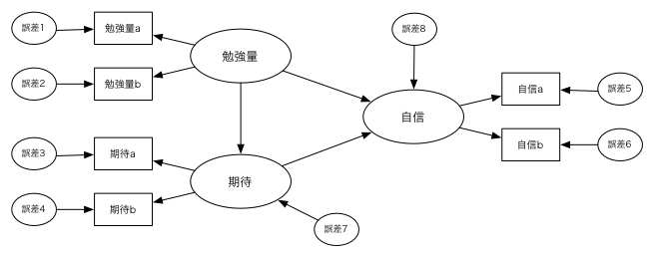
Example of estimation from original data
Study of students
Time
Confidence
Expect

Slide 46
Data
stid, x1,x2, x3,x4,x5,x6
1,5,6,2,3,36,31
2,4,4,5,6,51,45
3,4,7,6,5,62,41
4,5,5,5,4,50,28
5,4,5,4,5,60,38
6,5,7,3,2,50,34
7,5,6,3,5,45,31
8,6,7,5,5,62,56
9,4,5,6,6,48,45
10,4,5,5,4,44,35
11,3,3,5,4,59,42
12,6,5,5,6,55,51
13,5,6,4,5,57,40
14,8,8,6,5,58,54
15,5,6,7,7,67,60
16,5,6,7,6,58,53
17,6,5,6,6,48,45
18,4,6,5,6,47,31
19,3,4,5,4,32,23
20,4,3,4,4,25,24
21,6,5,4,5,44,38
22,4,5,6,4,45,40
23,3,3,5,4,28,33
24,3,4,6,5,36,41
25,6,7,4,5,45,39
26,3,4,3,2,35,36
27,5,6,7,5,51,43
28,5,6,3,4,54,48
29,3,4,6,7,38,26
30,3,4,7,6,60,55
<- Copy the data on the left
And make a dataframe, using it.
# From clipboard store in dataframe
#for windows
study <- read.delim("clipboard", header=TRUE
,sep=",")
#for Mac
study <- read.delim(pipe("pbpaste") , header=TRUE
,sep=",")

Slide 47
library(sem)
R.study <- cor(study)
model.study <- specifyModel()
time -> x1, NA, 1
time -> x2, b12, NA
expect -> x3, NA, 1
expect -> x4, b22, NA
confid -> x5, NA, 1
confid -> x6, b32, NA
time -> expect, g12, NA
time -> confid, g13, NA
expect -> confid, g23, NA
x1 <-> x1, e1, NA
x2 <-> x2, e2, NA
x3 <-> x3, e3, NA
x4 <-> x4, e4, NA
x5 <-> x5, e5, NA
x6 <-> x6, e6, NA
time <-> time, delta1, NA
expect <-> expect, delta2, NA
confid <-> confid, delta3, NA
sem.study <- sem(model.study, R.study, N=30)
summary(sem.study, fit.indices=c("GFI","AGFI","CFI","RMSEA"))
semPaths(sem.study, what="stand", posCol="black", fade=FALSE, layout="spring")

Slide 48
観測変数がカテゴリ変数である例
Rパッケージの中に初めから含まれているCNES というデータ。1997 年のカナダ国政選挙に関連して「伝統的価値観」への態度を調べるために行われた郵送式質問紙調査結果であり，1529 人分のデータが 含まれている。
MBSA2 an ordered factor with levels ’StronglyDisagree’, ’Disagree’, ’Agree’, and ’StronglyAgree’, in response to the statement,
"We should be more tolerant of people who choose to live according to their own standards, even if they are very different from our own."
MBSA7 an ordered factor in response to the statement,
"Newer lifestyles are contributing to the breakdown of our society."
MBSA8 an ordered factor in response to the statement,
"The world is always changing and we should adapt our view of moral behaviour to these changes."
MBSA9 an ordered factor in response to the statement,
"This country would have many fewer problems if there were more emphasis on traditional family values."

Slide 49
Polycor パッケージを用いて，カテゴリ変数間のポリコリック相関係数を計算させ，それに基づいてSEMを計算する．
  Polycorパッケージ内のhetcor() 関数は，変数がカテゴリー変数であれば，自動的に順位関係を意味するポリコリック相関係数を算出する
  MBSA2 MBSA7 MBSA8 MBSA9
MBSA2 1.0000000 -0.3017953 0.2820608 -0.2230010
MBSA7 -0.3017953 1.0000000 -0.3422176 0.5449888
MBSA8 0.2820608 -0.3422176 1.0000000 -0.3206524
MBSA9 -0.2230010 0.5449888 -0.3206524 1.0000000

Slide 50
install.packages("polycor")
library(sem)
data(CNES)
library(polycor)
print(R.CNES <- hetcor(CNES,std.err=FALSE)$correlations)
model.CNES <- specifyModel(text="
F -> MBSA2, lam1, NA
F -> MBSA7, lam2, NA
F -> MBSA8, lam3, NA
F -> MBSA9, lam4, NA
F <-> F, NA, 1
MBSA2 <-> MBSA2, the1, NA
MBSA7 <-> MBSA7, the2, NA
MBSA8 <-> MBSA8, the3, NA
MBSA9 <-> MBSA9, the4, NA
")
sem.CNES <- sem(model.CNES, R.CNES, N=1529) summary(sem.CNES, fit.indices=c("GFI","AGFI","CFI","RMSEA"))
library(semPlot)
semPaths(sem.CNES, what="stand", posCol="black", fade=FALSE)

Slide 51
Model Chisquare = 33.21151 Df = 2 Pr(>Chisq) = 6.140618e-08
Goodness-of-fit index = 0.9893351
Adjusted goodness-of-fit index = 0.9466755
RMSEA index = 0.1010603 90% CI: (0.07261016, 0.1326084)
Bentler CFI = 0.9680971
Normalized Residuals
Min. 1st Qu. Median Mean 3rd Qu. Max.
-0.000003 0.030014 0.207794 0.847925 1.035458 3.829661
R-square for Endogenous Variables
MBSA2 MBSA7 MBSA8 MBSA9
0.1516 0.6052 0.2197 0.4717
lam1 MBSA2 <--- F
lam2 MBSA7 <--- F
lam3 MBSA8 <--- F
lam4 MBSA9 <--- F
the1 MBSA2 <--> MBSA2
the2 MBSA7 <--> MBSA7
the3 MBSA8 <--> MBSA8
the4 MBSA9 <--> MBSA9
Iterations = 14
Parameter Estimates
Estimate Std Error z value Pr(>|z|)
lam1 -0.3893288 0.02875484 -13.53959 9.129553e-42
lam2 0.7779158 0.02996521 25.96063 1.379186e-148
lam3 -0.4686833 0.02839946 -16.50325 3.476906e-61
lam4 0.6867993 0.02921502 23.50843 3.344412e-122
the1 0.8484230 0.03281416 25.85539 2.116244e-147
the2 0.3948470 0.03567529 11.06780 1.797527e-28
the3 0.7803361 0.03152466 24.75320 2.864101e-135
the4 0.5283068 0.03212698 16.44434 9.208875e-61

Slide 52
library(semPlot)
semPaths(sem.CNES, what="stand", posCol="black", fade=FALSE)

Slide 53
Further Complex Model ..
For non-negative data, count data, ratio data, and so on.
  Use "Generalized linear link functions"
Such extensions can be easily done with specialized Statistical Packages than R.
  Stata, Sーplus, AMOS,．．．
OpenMx (Boker et al, 2011) is claimed to be a “ free and open source software for use with R that allows estimation of a wide variety of advanced multivariate statistical models.” contributed by experts in R and SEM.
https://pairach.com/2011/08/13/r-packages-for-structural-equation-model/

Slide 54
パッケージを使う
Use Additional Package
(2) Lavaan (latent variable analysis)
  # From Package Menu メニューから
    #Select a Mirror Site CRANミラーサイト指定
  #Type from Command Line コマンドラインから
    install.packages(c("lavaan", "psych", "qgraph"))
  #Make a Library in the Package Effective
  library(lavaan)
  library(psych)
  library(qgraph)
注意：先にSEMパッケージがインストールされていると同じ名前のライブラリーは上書きされないため，インストールの前に，rm(sem) として，sem関数を空にしておくと良い

Slide 55
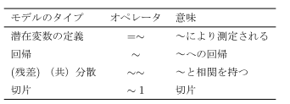
lavaan packege Description of Equations
方程式の記述
{lavaan}パッケージでは以下のような記号の使い方をしています。
=~ 測定方程式
measurement
~ 構造方程式（回帰）
structural
~~ 残差の共分散（相関）
covariance
model.cooplv <- '
mother =~ y1+y2+y3+y4
interaction =~ y5+y6+y7+y8
cooperative =~ y9+y10+y11+y12
interaction ~ mother
cooperative ~ mother
'

Slide 56
lavaan Package Estimation
result2 <- sem(model.cooplv,sample.cov=coopd, sample.nobs=50)
summary(result2, fit.measures=TRUE, standardized=TRUE)

Slide 57
Estimated result from Lavaan
summary(result2)
lavaan (0.5-11) converged normally after 45 iterations
Number of observations 50
Estimator ML
Minimum Function Test Statistic 75.367
Degrees of freedom 51
P-value (Chi-square) 0.015
Parameter estimates:
Information Expected
Standard Errors Standard
Estimate Std.err Z-value P(>|z|)
Latent variables:
mother =~
y1 1.000
y2 1.136 0.504 2.252 0.024
y3 1.874 0.688 2.725 0.006
y4 1.196 0.517 2.314 0.021
interaction =~
y5 1.000
y6 0.944 0.144 6.563 0.000
y7 0.869 0.149 5.832 0.000
y8 1.156 0.134 8.606 0.000
cooperative =~
y9 1.000
y10 1.190 0.408 2.919 0.004
y11 1.237 0.416 2.971 0.003
y12 1.107 0.394 2.810 0.005
Regressions:
interaction ~
mother 1.428 0.566 2.524 0.012
cooperative ~
mother 0.949 0.447 2.122 0.034
Covariances:
interaction ~~
cooperative -0.041 0.060 -0.675 0.499

Slide 58
Estimated result from Lavaan
semPaths(result2, what="stand", layout="tree", style="lisrel",shapeMan="rectangle", shapeLat="ellipse",sizeMan=3, residScale=9, posCol="black", negCol="red", fade=FALSE, edge.label.cex=0.8)
Variances:
y1 0.804 0.169
y2 0.753 0.162
y3 0.362 0.131
y4 0.728 0.158
y5 0.305 0.074
y6 0.378 0.086
y7 0.470 0.101
y8 0.077 0.053
y9 0.699 0.161
y10 0.582 0.151
y11 0.550 0.149
y12 0.636 0.155
mother 0.176 0.124
interaction 0.316 0.120
cooperative 0.122 0.087

